Slide 1
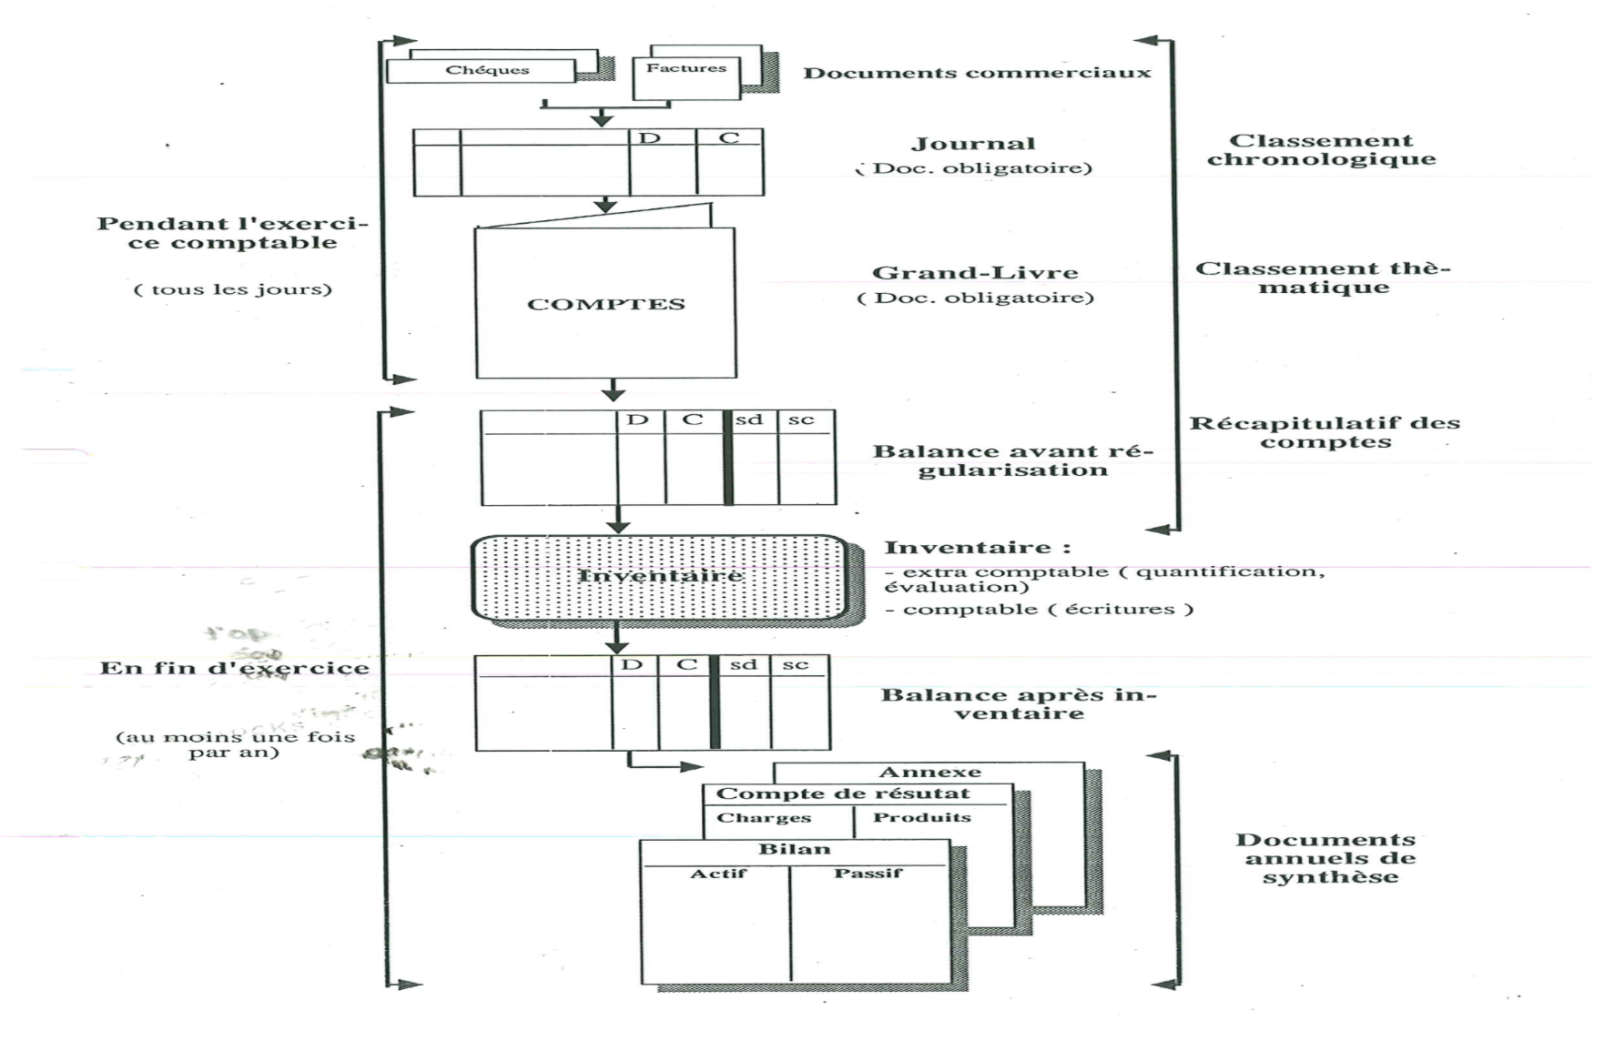
Partie II. Processus comptable 3. Grand livre et Balance - Introduction
Cf. partie I. : Ecritures d’achat, ventes, TVA , immo
(durant l’exercice comptable, ordre chronologique)
Cf. partie II. Compte en T et Balance
(Clôture de l’exercice comptable)
Cf. partie III. Bilan et compte de résultat
(Clôture de l’exercice comptable, à partir de la balance et grand livre)

Slide 2
Partie II. Processus comptable 3. Grand livre
Grand livre
Juridique : Tout commerçant doit tenir un grand livre (art. R. 123-173).
Principe : - Résume toute les opérations (débit et crédit) affectant les comptes
- Doit être fait pour chacun des comptes.
Forme : Pas de forme imposé par la loi. Mais plusieurs informations sont
obligatoires.
Solde :
∑ crédit > ∑ débit : Solde créditeur
∑ crédit < ∑ débit : Solde débiteur
512 Banque
Débit | Crédit
3.000 | 7000 200
3000 SC 4200 | 7200
7200 | 7200
- Numéro et intitulé du compte
- Mouvements (1 ligne = 1 opération)
- Total avant solde (∑débit et ∑ crédit)
- Solde
- Total après solde (total avant + solde)

Slide 3
Partie II. Processus comptable 3. Grand livre
Catégories de comptes
Classe 1 : Comptes de capitaux (ex. apports des actionnaires et emprunts)
Classe 2 : Immobilisations
Classe 3 : Stocks et en cours
Classe 4 : Comptes de tiers
Classe 5 : Comptes financiers
Classe 6 : Comptes de charges
Classe 7 : Compte de produits

Slide 4
Partie II. Processus comptable 3. Grand livre
Compréhension débit/crédit pour chacun des comptes :
Kahoot.
Wooclap
 | Débit | Crédit
Actifs (classe 2, 3, 4 et 5) (Ce que l’on possède / emploi)
Passifs (classe 1, 4 et 5) (Ce que l’on doit / ressources)
Charges (classe 6) (Emploi définitif)
Produits (classe 7) (Emploi définitif)
Augmentation des actifs
Diminution des actifs
Diminution des passifs
Augmentation des passifs
Augmentation des charges
(Situation normale)
Diminution des charges
Augmentation des produits
(Situation normale)
Diminution des produits

Slide 5
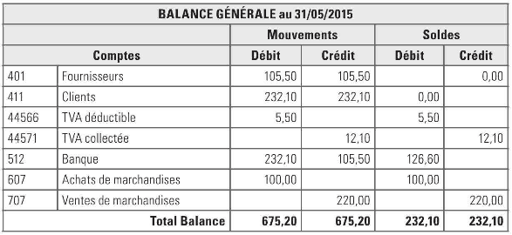
Partie II. Processus comptable 3. Balance
Balance
Définition : Document résumant tous les soldes des comptes (grand livre).
Il est utile pour identifier des erreurs comptables (cf. semestres suivants).
Il sera utilisé pour établir le bilan et le compte de résultat
Juridique : Non-imposé par la loi mais utile dans le processus comptables
Forme :
Total des débits et crédits
Numéro et intitulé du compte
Soldes
Contrôle (partie double)
∑ Soldes D = ∑ Soldes C

Slide 6
Partie II. Processus comptable 3. Balance et grand livre : exercice 1
Je souhaite développer mon activité de livreur en vélo. Il s’agira de faire des livraisons uber eats, mais aussi d’autres types de courriers. L’activité prévue sur la fin de l’année est la suivante :
01/12/N : achat de matériel de transports (vélo) : 500 € ht. Paiement immédiat – facture b800.
04/12/N : achat de divers équipements pour mon vélo (casque, lumière etc..) 800 € ht (aucun des éléments pris séparément ne vaut plus de 500 €). Ce matériel sera payé par virement 8 jours plus tard.
15/12/N : La poste me soustraite la livraison d’une partie de ses colissimo pendant une semaine. 900 € ht. Paiement 60 jours fin de mois (je réalise une prestation de service pour la poste)
31/12/N : virement des courses faites pour Deliveroo : 650 € ht pour le mois de novembre.
Sachant que l’exercice comptable débute se clôture le 31/12/N :
passez les écritures
Etablir le grand livre
Etablir la balance

Slide 7
Partie II. Processus comptable c) Balance et grand livre : exercice 1 (corrigé)
 |  | 01/12/N
Achat vélo – facture B800
 |  | 15/12/N
Ventes prestation – la poste
 |  | 04/12/N
605 |  | Equipement |  | 800
44566 |  | TVA déductible sur ABS. |  | 160
 | 401 |  | Fournisseur |  | 960
Achat équipement
 |  | 31/12/N
512 |  | Banque |  | 780
 | 706 |  | Prestation de service |  | 650
 | 44571 |  | TVA collectée |  | 130
Ventes prestation – deliveroo
 |  | 11/11/N
401 |  | Fournisseur |  | 960
 | 512 |  | Banque |  | 960
Règlement – équipement

Slide 8
2182 Mat. transport
Débit | Crédit
500
500 | 0
SD : 500
401 Fournisseur
Débit | Crédit
411 Client
Débit | Crédit
44562 TVA déd. Immo.
Débit | Crédit
100
100 - | 0
SD 100
44566 TVA dédct. ABS
Débit | Crédit
160
160 - | 0
SD 160
44571 TVA collectée
Débit | Crédit
 | 180 130
0 | 310
SC 310
512 Banque
Débit | Crédit
605 Equipement
Débit | Crédit
800
800 | 0
SD 800
706 Prestation de service
Débit | Crédit
 | 900 650
0 | 1550 -
SC 1550

Slide 9
Partie II. Processus comptable 3. Balance et grand livre : exercice 1

Slide 10
Partie II. Processus comptable 3. Balance et grand livre : exercice 2
Que signifient ces comptes :
512 - Banque
Date | Libellé de l’opération | Débit | Crédit
01/03 | Paiement par carte , facture 5013 | 2 350,00
05/03 | Chèques n° 567891 | 1 650,00
08/03 | Virement gatumel n° 6671 |  | 1 460,00
Total des mouvements |  | 4 000,00 | 1 460,00
Solde débiteur (le débit est > au crédit) |  |  | 2 540,00
Total général (arrêté du compte) |  | 4 000,00 | 4 000,00
Qu’est ce que ça veut dire :
01/03 …………………………………………………………………
05/03 …………………………………………………………………
08/03 …………………………………………………………………
=> Solde : ………………………………………………………………
404 Frs d’immos
Débit | Crédit
5 000 5 000 | 100 000
10 000 | 100 000
SC 90 000
Que signifie :
100 000 au crédit ………………………………………………………………………………………..
10 000 au débit ……………………………………………………………………………………………
SC 90 000 …………………………………………………………………………………………………….

Slide 11
Partie II. Processus comptable
3. Balance et grand livre - exercice 2
N° cpt | Nom du compte | ∑ Débit | ∑ Crédit | Solde débiteur | Solde Créditeur
2154 | Matériel industriel | 10 000 | 0 | 10 000 | -
401 | Fournisseur | 0 | 960 | - | 960
411 | Client | 1080 | 1080 | - | -
512 | Banque | 500 | 1200 | - | 700
607 | Achat de marchandises | 800 | 0 | 800 | -
707 | Vente de marchandises | 0 | 1500 | - | 1500
Que signifie le total débit et le total crédit ainsi que le solde associé :
2154 : ……………………………………………………………………………………………………………………………………………………………………...
401 ……………………………………………………………………………………………………………………………………
411 ……………………………………………………………………………………………………………………………………………………..
512 ……………………………………………………………………………………………………………………………………
607 ……………………………………………………………………………………………………………………………………………
707 ………………………………………………………………………………………………………………………………………….

